Slide 1
Srnec lesný
Patrik Halgas. 9 roč.

Slide 2
Dosahuje hmotnosť medzi 17 – 30 kg, dĺžku 90 – 130 cm a v kohútiku meria 65 – 85 cm.
Cez leto má jeho srsť až mierne hrdzavo-červený odtieň, s príchodom zimy však narastá nová zimná srsť a jej sfarbenie znateľne tmavne. Samce majú relatívne krátke parožky.

Slide 3
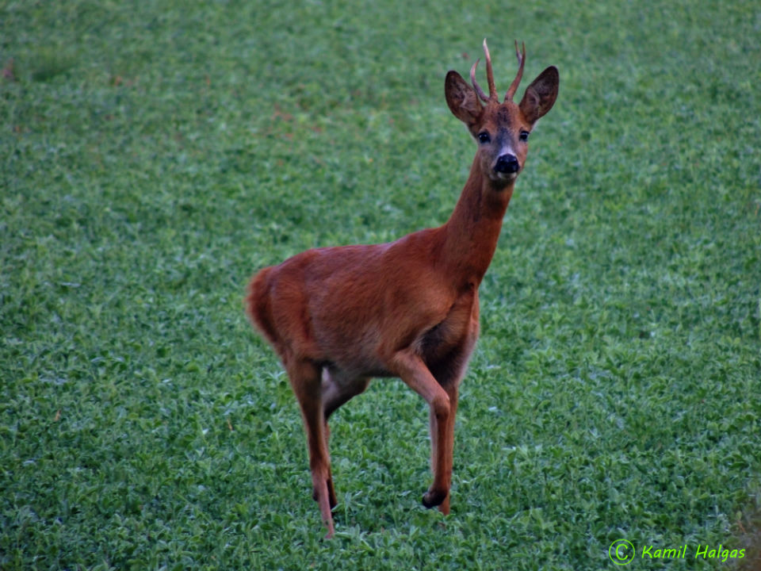
Foto: Kamil Halgas

